Slide 1
seL4 VSpace 分析报告

Slide 2
一、seL4 地址空间结构和转换

Slide 3
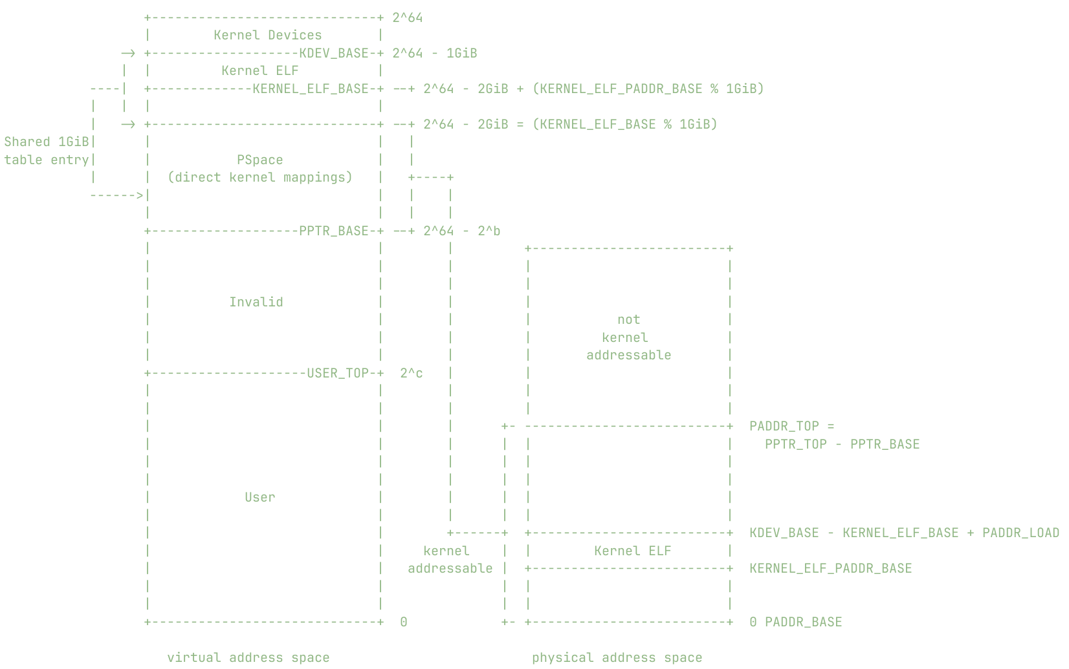
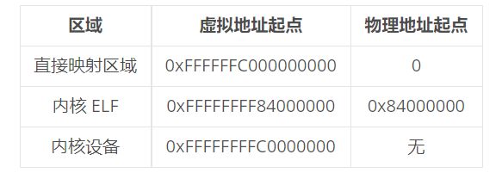
1.1 地址空间结构

Slide 4
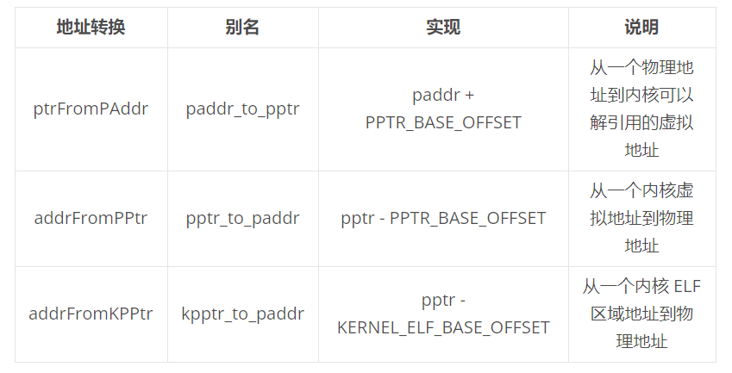
1.2 地址空间转换
从逻辑上来说，内核动态构造的数据结构都是通过 pptr 进行访问，而内核 ELF 文件通过 ld 脚本对其中的各种段进行编址是从 KERNEL_ELF_BASE 开始。也就是说，内核静态对象引用地址减去 KERNEL_ELF_BASE 即是物理地址。

Slide 5
二、seL4 启动阶段的地址映射

Slide 6
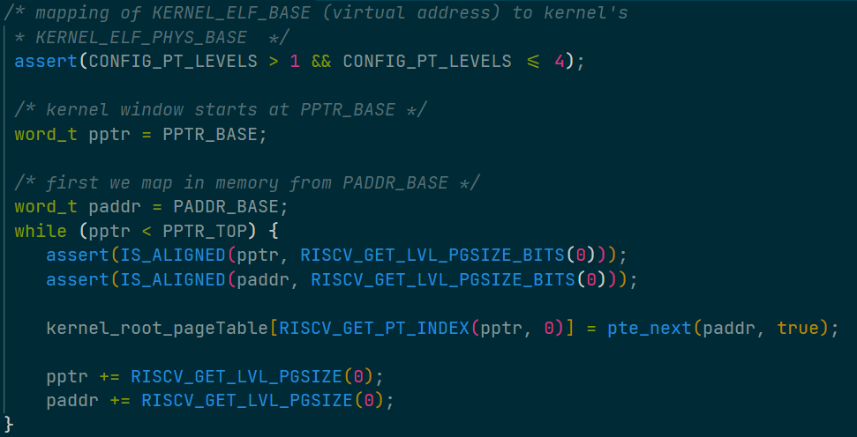
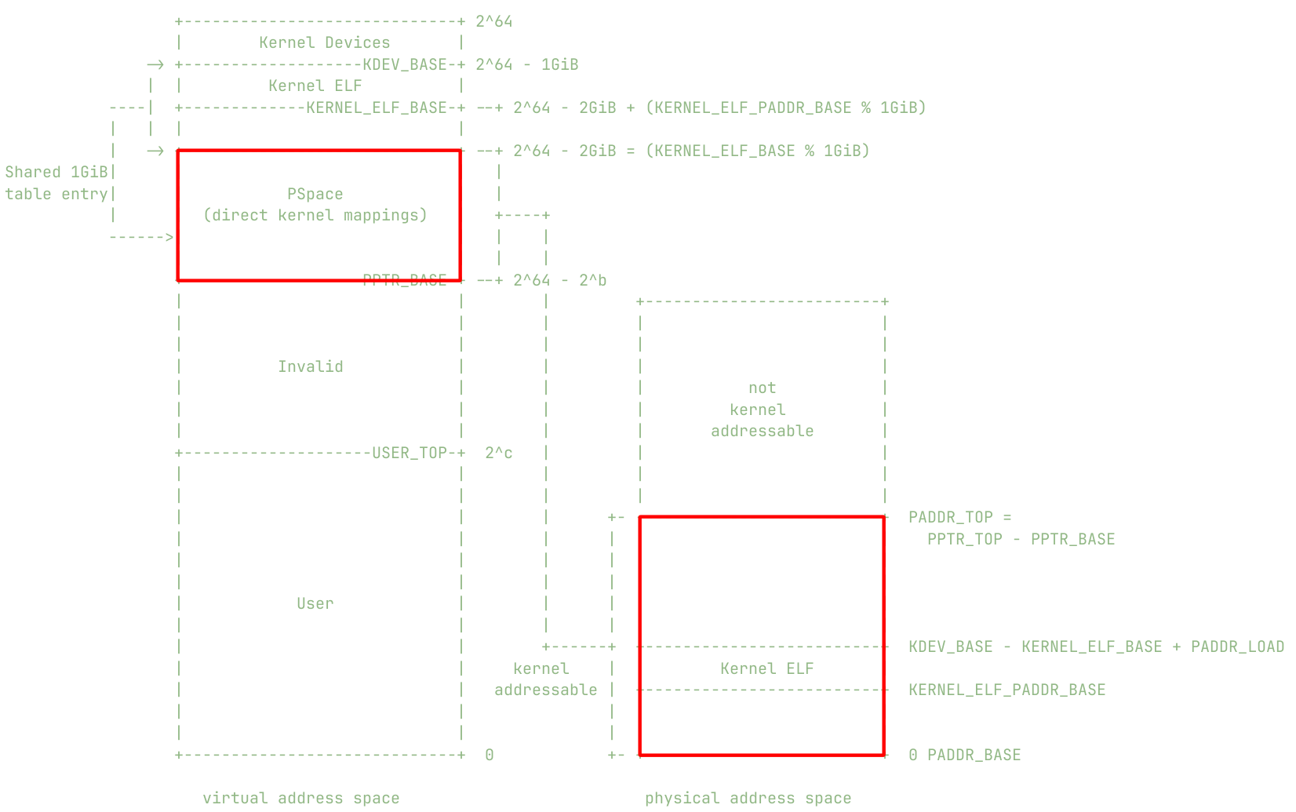
2.1 直接地址映射
该阶段第一步工作是将从 PADDR_BASE 开始，到 PADDR_TOP 结束的物理内存映射到从 PPTR_BASE 开始，到 PPTR_TOP 结束的虚拟内存。注意此处在一级页表直接映射物理内存。

Slide 7
2.1 直接地址映射
RISC-V 非叶节点（页目录表，非末级页表）的表项标志位含义和叶节点（页表，末级页表）相比有一些不同：
当 V 为 0 的时候，代表当前指针是一个空指针，无法走向下一级节点，即该页表项对应的虚拟地址范围是无效的；
只有当 V 为 1 且 R/W/X 均为 0 时，表示是一个合法的页目录表项，其包含的指针会指向下一级的页表；
当 V 为 1 且 R/W/X 不全为 0 时，表示是一个合法的页表项，其包含了虚地址对应的物理页号。

Slide 8
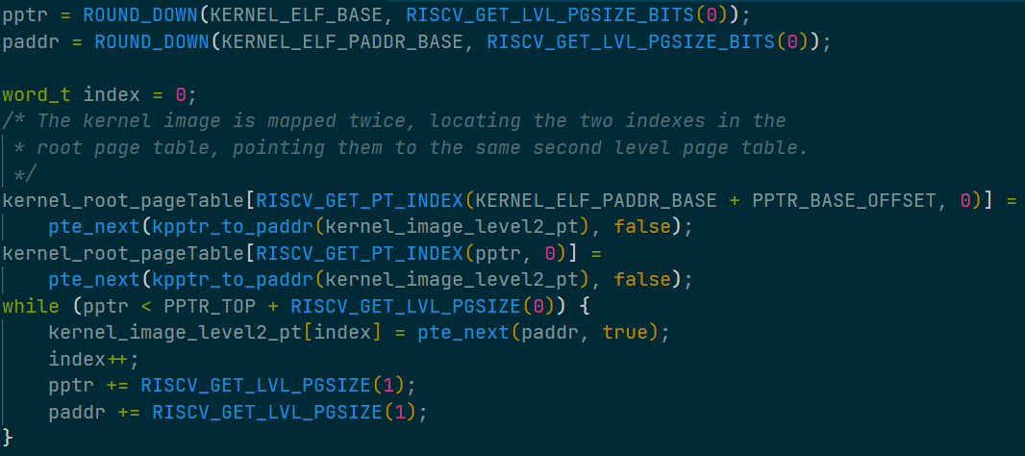
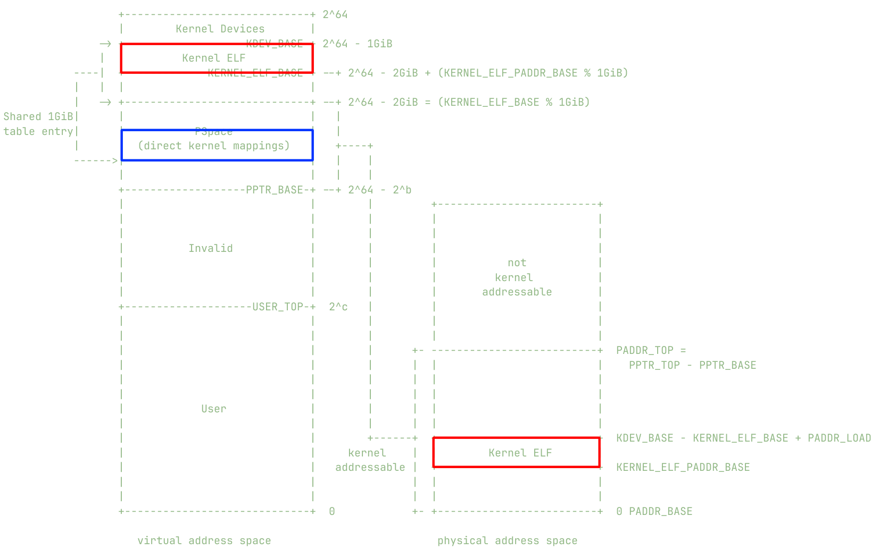
2.2 内核 ELF 映射
接下来的一步是映射 Kernel ELF。此处设置了两个虚拟地址指向同一个内核二级页表，一个是从 KERNEL_ELF_PADDR_BASE + PPTR_BASE_OFFSET 开始，一个是从 KERNEL_ELF_BASE 开始，占据 1GB。然后，分别完成二级页表到 Kernel ELF 对应物理内存的映射。

Slide 9
2.2 内核 ELF 映射
Kernel ELF 映射了两遍：
位于上面的部分：内核执行时的虚拟地址，由 OpenSBI 完成初始映射。
位于下面的部分：包括 Kernel ELF 在内的从 0 开始的整片物理内存。

Slide 10
2.3 初始化空闲内存
内核根据内核镜像位置和 elfloader 传入的物理地址区域分配空闲内存，并为初始线程的控制块分配空间。排除掉内核镜像、用户程序镜像和 dtb，总的可用物理内存减去这三个区域就是空闲内存。

Slide 11
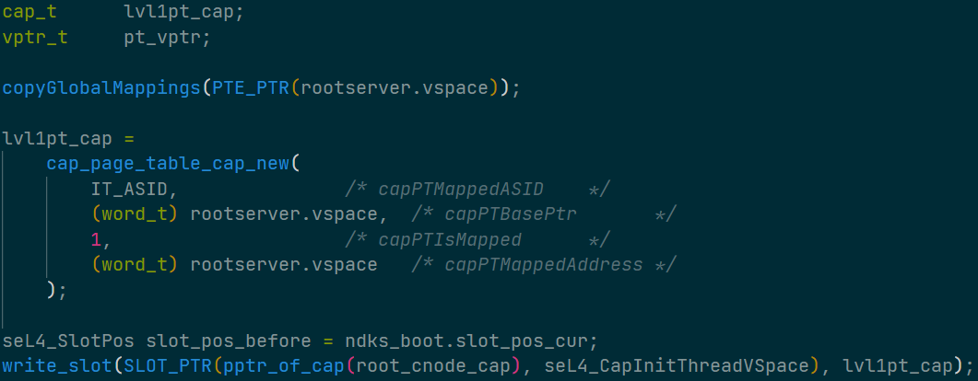
2.4 分配初始线程地址空间
将内核区域映射表复制给 rootserver，然后为其分配这个 cap。

Slide 12
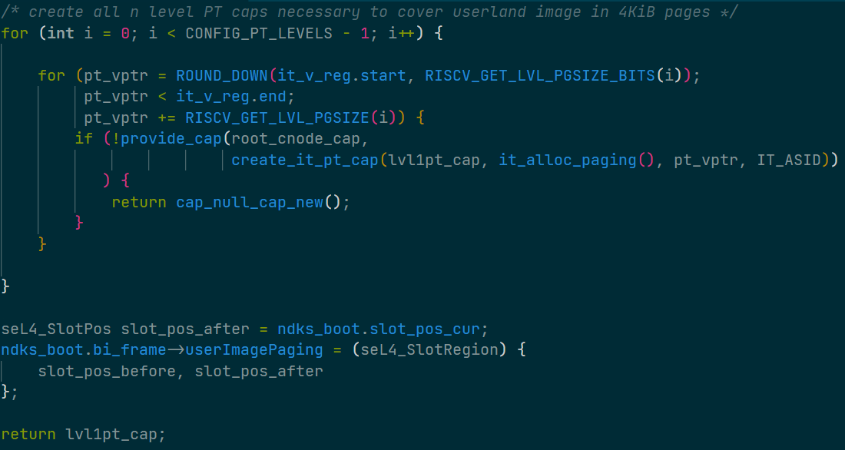
2.4 分配初始线程地址空间
遍历 init thread 镜像的虚拟地址，构建镜像虚拟地址到物理地址的一级页表映射和二级页表映射后返回 vspace cap。
此过程只进行了一级和二级页表的映射，没有三级页表。虚拟地址到最终物理地址的映射会在之后完成。

Slide 13
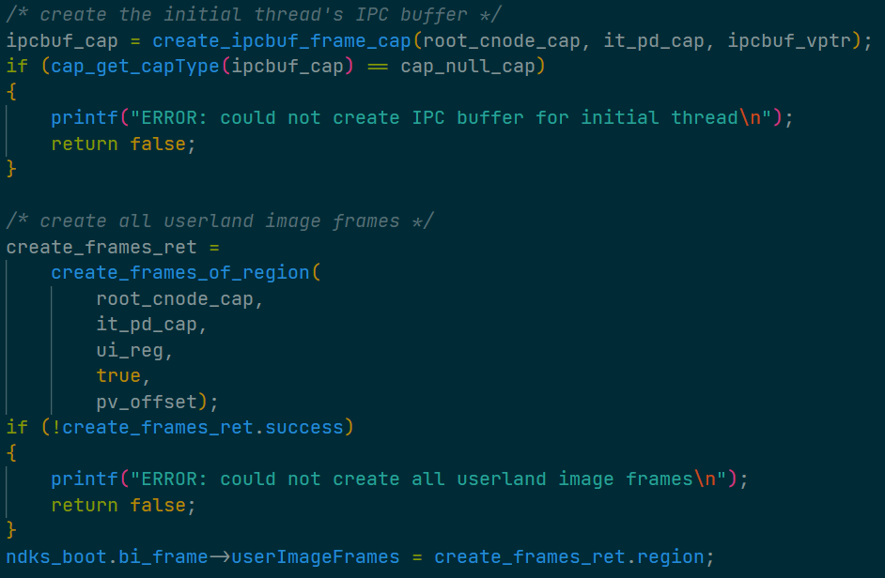
2.5 分配页帧
此处才开始真正进行三级页表的映射。分别为 bootinfo、extra bootinfo 、ipcbuf、userland image 创建对应区域并写入三级页表。

Slide 14
2.5 分配页帧
注意到是一二级页表的映射和三级页表（物理帧）的映射是分离的
页表管理和帧管理是两个不同的模块，三级页表的映射同时包括物理帧的分配和记录。因此，将两个阶段分开进行。

Slide 15
三、seL4 VSpace 关键函数分析

Slide 16
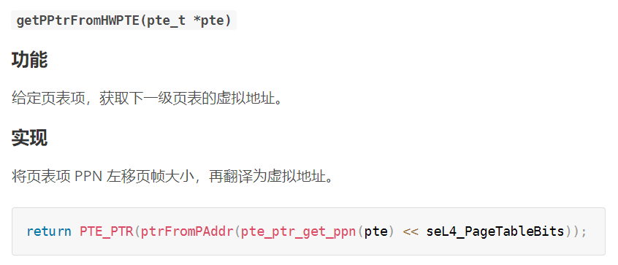
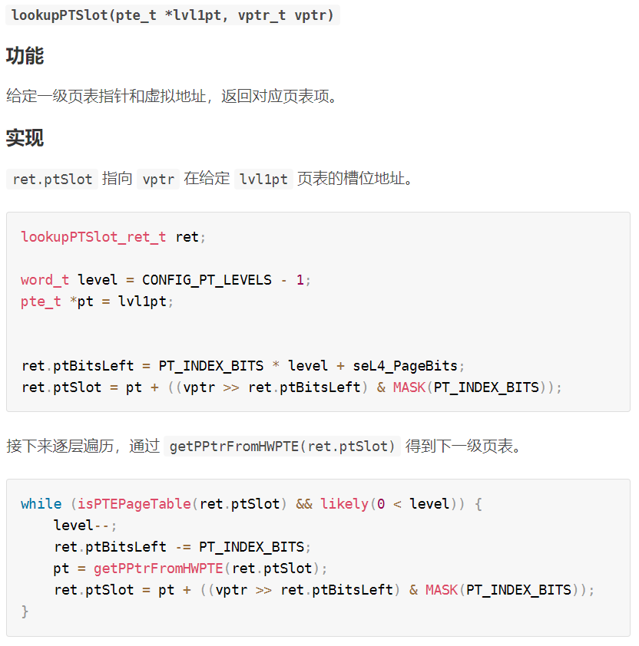
3.1 PTE 相关函数

Slide 17
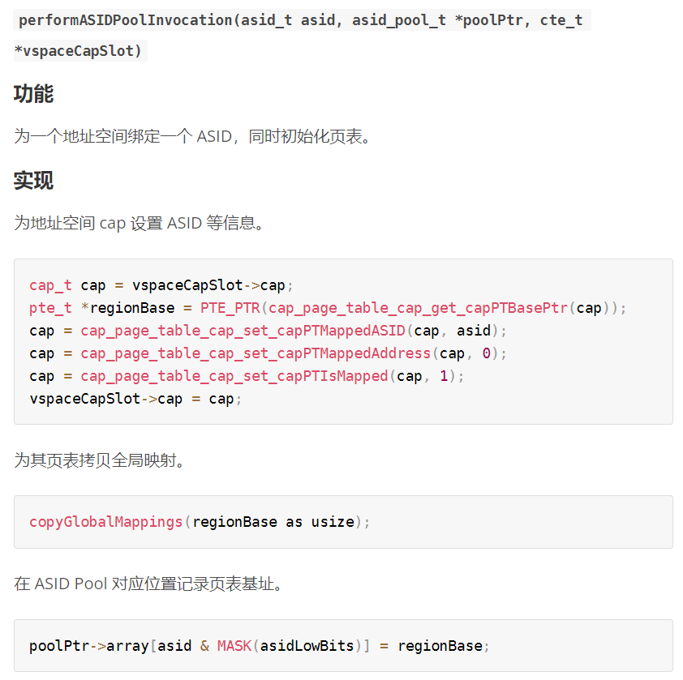
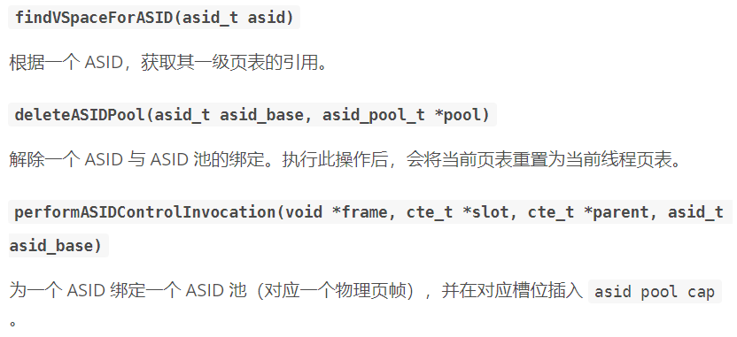
3.2 ASID 相关函数
For internal kernel book-keeping purposes, there is a fixed maximum number of applications the system can support. In order to manage this limited resource, the microkernel provides an ASID Control capability. The ASID Control capability is used to generate a capability that authorises the use of a subset of available address-space identifiers. This newly created capability is called an ASID Pool. An ASID Pool confers the right to create a subset of the available maximum applications. For a VSpace to be usable by an application, it must be assigned to an ASID. This is done using a capability to an ASID Pool.

Slide 18
谢谢观看

